Slide 1
ESP8266과 라즈베리파이를 이용한 자이로센서 기반 격투게임
조장 가나다
조원 가나다
조원 가나다
조원 가나다

Slide 2

목차
ㆍ 프로젝트 개요 및 목표
ㆍ 시스템 아키텍처
ㆍ 주요 컴포넌트 소개
ㆍ 핵심 기능 시연
ㆍ 개발 과정 및 기술 스택
ㆍ 결론 및 향후 과제
ㆍ Q&A

Slide 3
프로젝트 개요 및 목표
프로젝트 개요:
* ZeroMQ를 활용한 실시간 멀티플레이어 대전 게임 시스템 개발
* 클라이언트-서버 구조 기반의 분산 처리 시스템 구현
* 게임 로직, GUI, DB, 클라이언트 간의 효율적인 통신 구축
주요 목표:
* 안정적인 ZMQ 기반의 통신 채널 확립
* 게임 로직의 중앙 집중식 관리 (`main.py`)
* 직관적인 게임 GUI 제공 (`gui.py`)
* 게임 결과의 영구적인 저장 (`db_manager.c`)
* 다수 클라이언트 (`player.py`)의 원활한 접속 및 플레이 지원

Slide 4
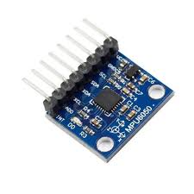
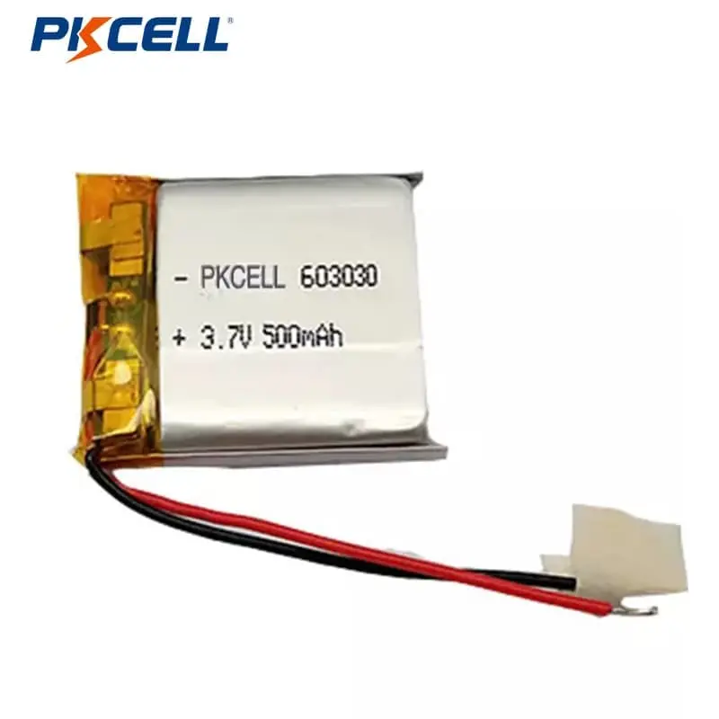
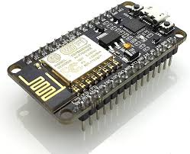
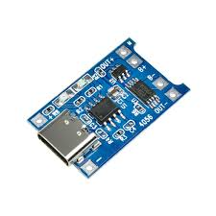
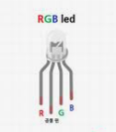
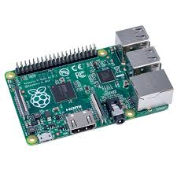
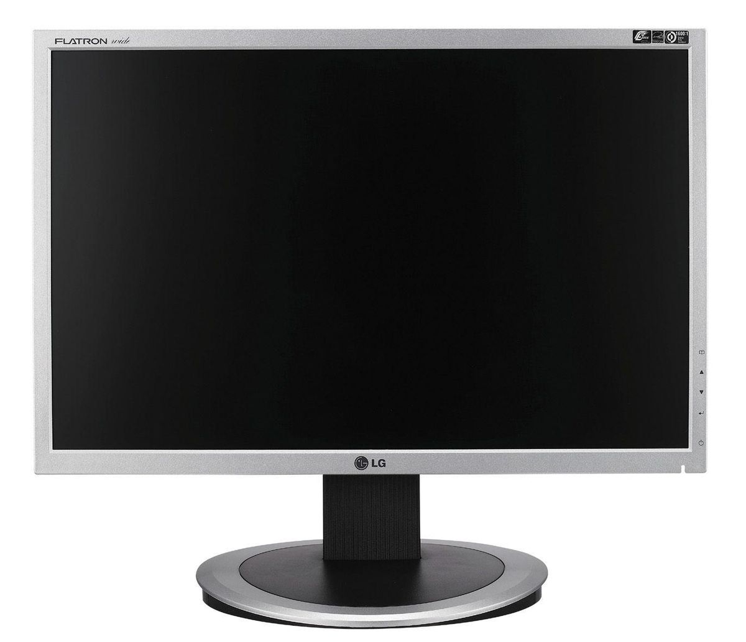
개발 과정 및 기술 스택

Slide 5








개발 과정 및 기술 스택

Slide 6
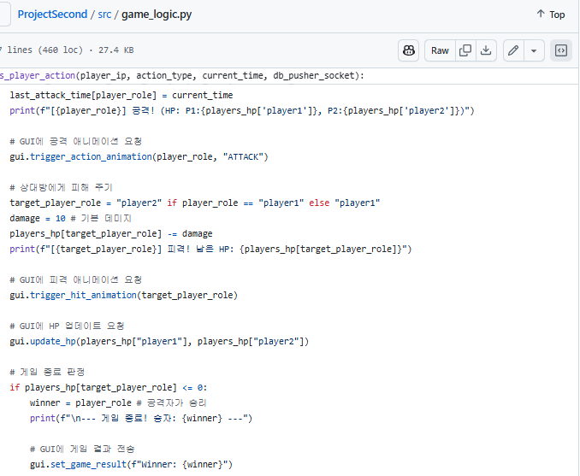
game_logic

Slide 7
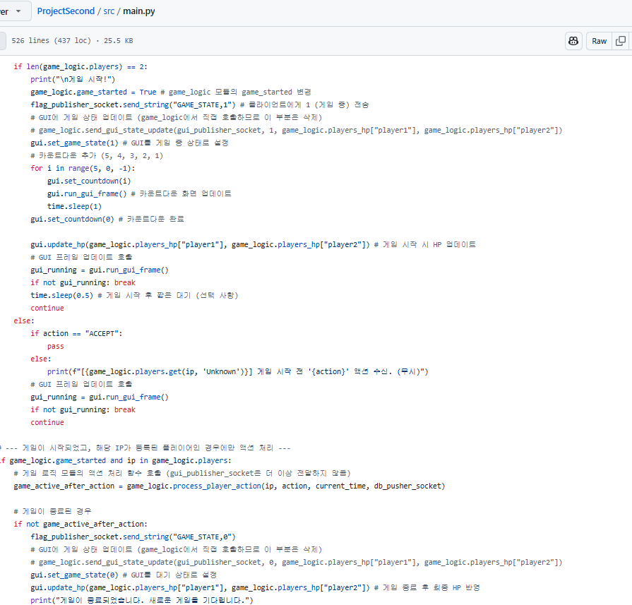
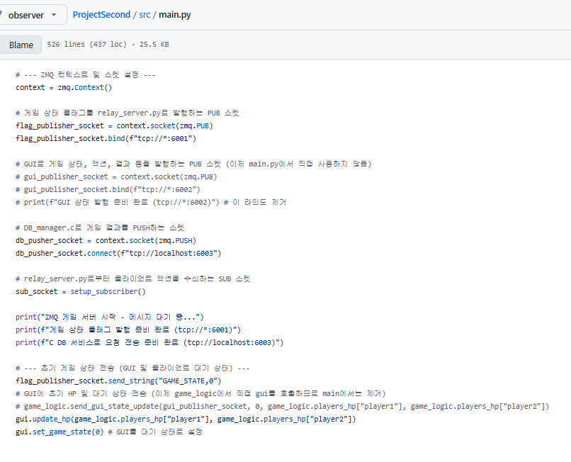
main.py

Slide 8
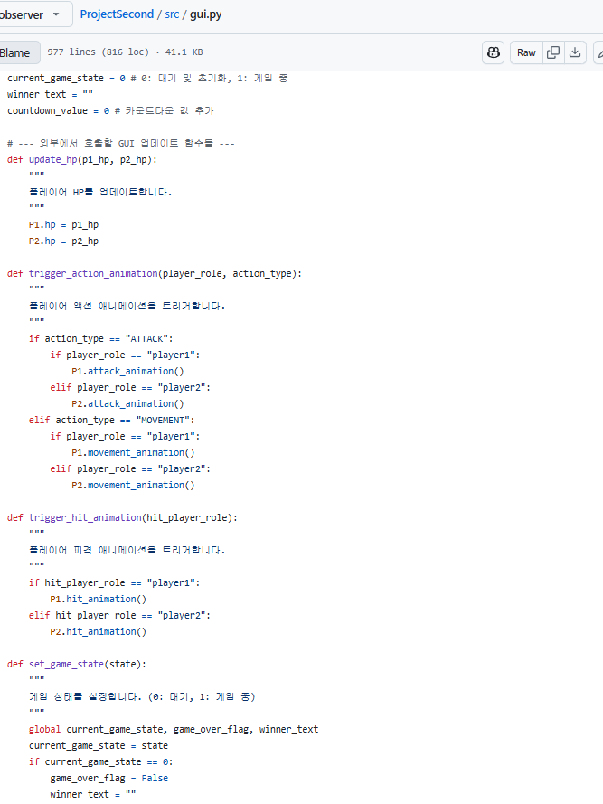
GUI.py

Slide 9
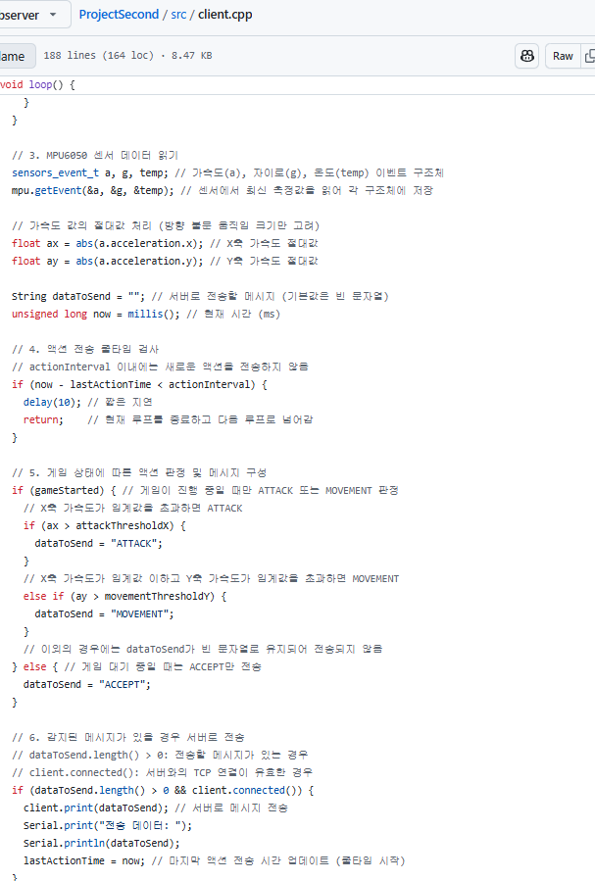
client.cpp

Slide 10
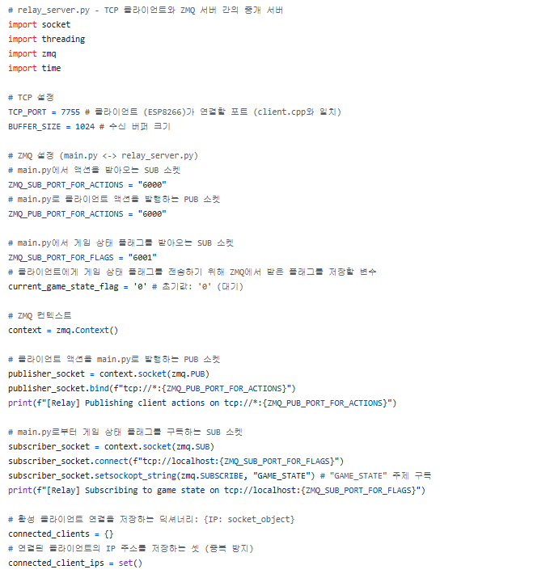
relay_server.py

Slide 11
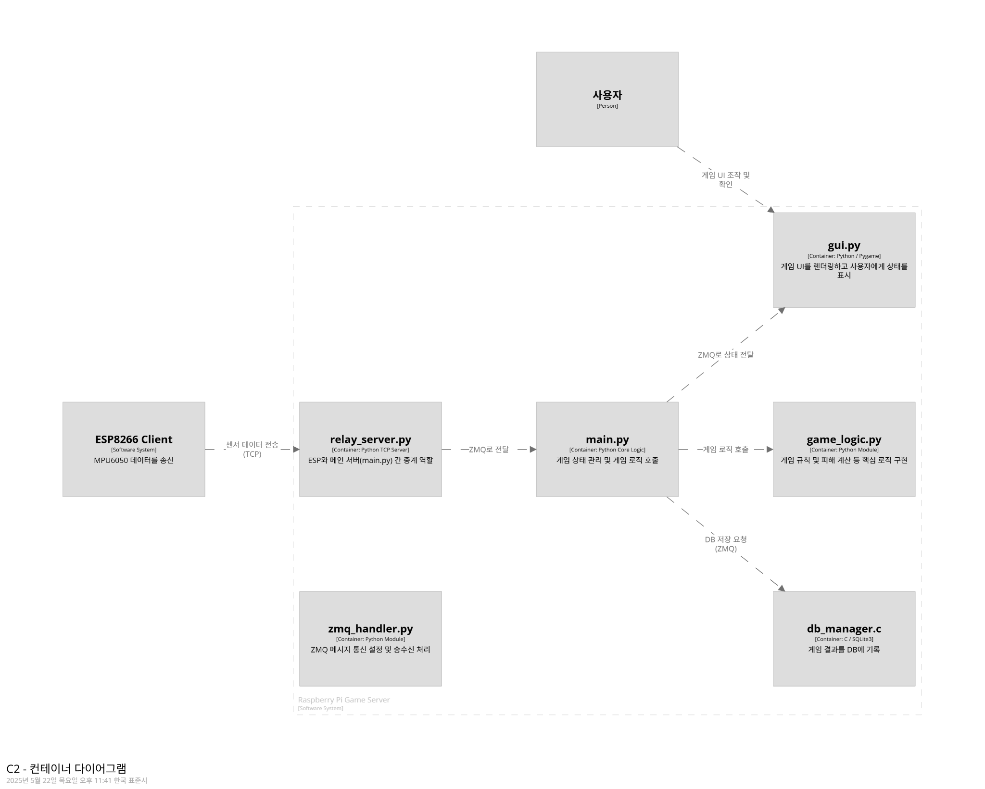
주요 컴포넌트 소개

Slide 12
시스템 아키텍처
ZMQ 발행
6000 [클라이언트 -> main(중앙제어)] : Pub&Sub
6001 [main(중앙제어) -> 클라이언트] : Pub&Sub
6002 [main(중앙제어) -> GUI] : Pub&Sub
6003 [main(중앙제어) -> DB_manager] : Push&Pull
6000
클라이언트 -> TCP-ZMQ 서버 -> main(중앙제어)
게임 대기(=stat 0) | 게임 시작(=stat 1)
accept | attack
 | movement
6001
main(중앙제어) -> TCP-ZMQ 서버 -> 클라이언트
게임 대기 | 게임 시작
(=stat 0) | (=stat 1)

Slide 13
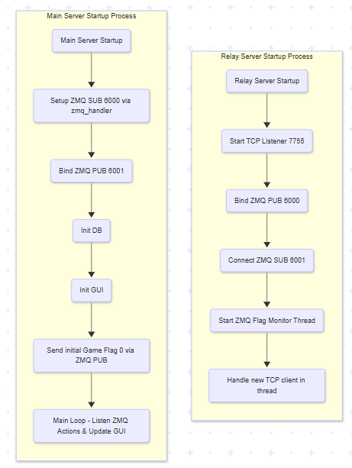
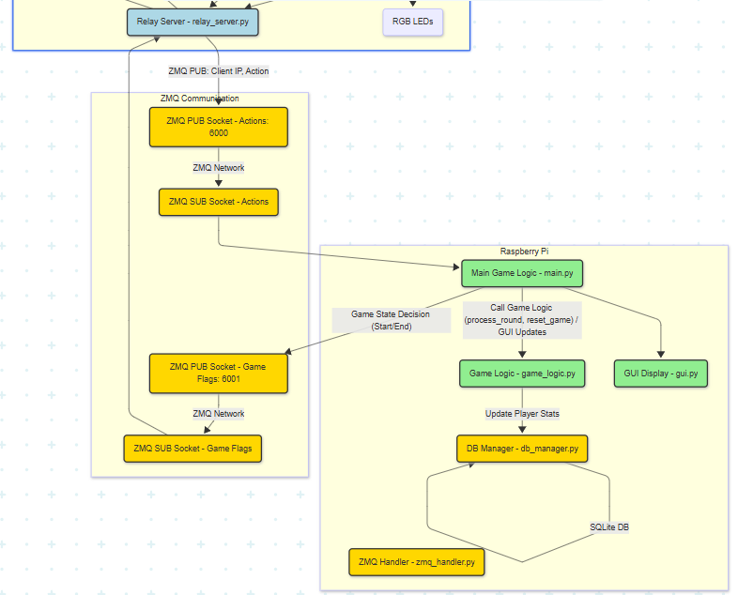
시스템 아키텍처

Slide 14
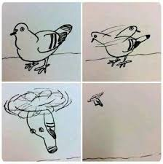
핵심 기능 시연
https://youtu.be/dcW99jtWKfo

Slide 15
결론 및 향후 과제
* **결론:**
* ZeroMQ를 활용한 분산형 멀티플레이어 게임 시스템을 성공적으로 구축했습니다.
* 각 컴포넌트의 모듈화를 통해 유지보수성과 확장성을 확보했습니다.
* 실시간 통신 및 데이터 처리가 효율적으로 이루어짐을 확인했습니다.
* **향후 과제:**
* 네트워크 지연 및 패킷 손실 처리 로직 강화 (QoS)
* 다양한 게임 액션 및 캐릭터 추가
* UI/UX 개선 및 고급 애니메이션 효과 적용
* 플레이어 전적 시스템 추가
* 더 많은 동시 접속자 수용을 위한 확장성 테스트

Slide 16

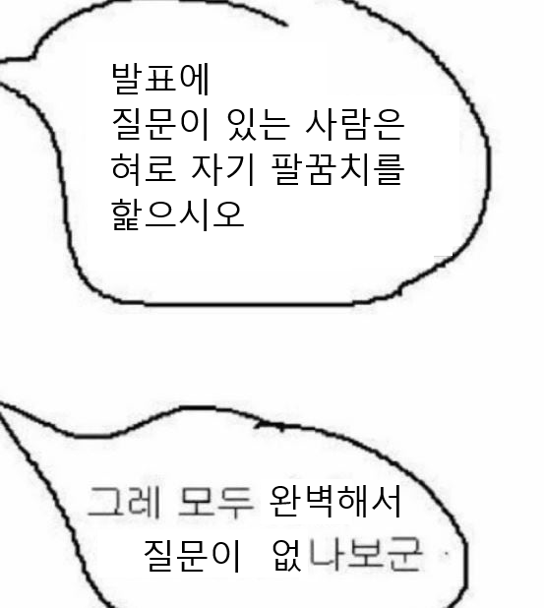



Q & A
https://github.com/patrick005/ProjectSecond/blob/observer/reference/database.md

